Slide 1


Baby Guard
/
영유아 위험물 탐지를 통한 안전 사고 예방 시스템
4조
이다혜 이상헌 이지원 이지현 홍유진

Slide 2

Contents
001/ 아이디어 선정 배경
002/ 아이디어 개요
003/ 아이디어 구현 방안
004/ 활용방안 및 기대효과

Slide 3
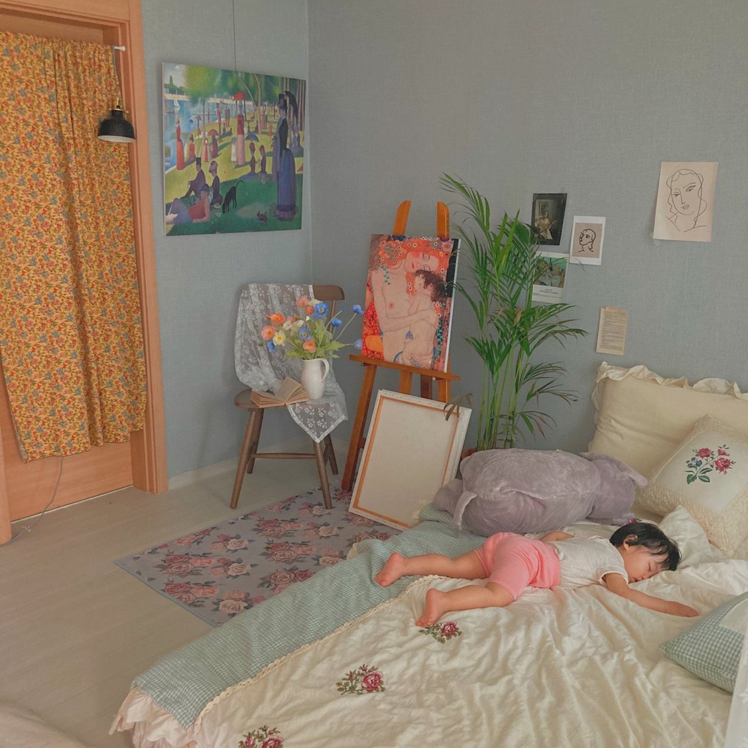
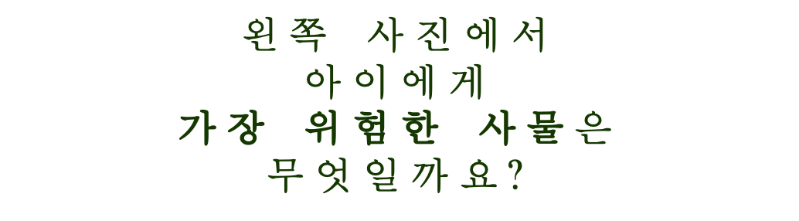

Slide 4
1. 아이디어 선정 배경
[위해다발품목]
출처:한국소비자원

Slide 5
1. 아이디어 선정 배경
[자녀의 안전에서 우려되는 부분]
<1순위>
출처:0~5세 부모 870명 대상 아동종합실태조사(보건복지부, 2018)

Slide 6
1. 아이디어 선정 배경
[자녀의 안전에서 우려되는 부분]
<2순위>

Slide 7
1. 아이디어 선정 배경
[자녀의 안전에서 우려되는 부분]
<3순위>

Slide 8
1. 아이디어 선정 배경
한국소비자원 소비자위해감시시스템(CISS) 2019에 따르면
10세 미만의 경우 전체 위해발생장소 중 ‘주택’이 차지하는 비율이
71%로 높은 비중을 차지함

Slide 9
1. 아이디어 선정 배경
[초보 부모들의 유아에 대한 지식 부족]
부모 상담, 교육 이용 여부
부모 상담, 교육 필요 여부
출처:0~5세 부모 870명 대상 아동종합실태조사(보건복지부, 2018)

Slide 10
1. 아이디어 선정 배경
따라서 가정에서 발생할 안전사고를 예방하여
영유아의 안전을 책임져줄
영유아 위험물 탐지 시스템 ‘Baby Guard’를 아이디어 주제로 선정

Slide 11
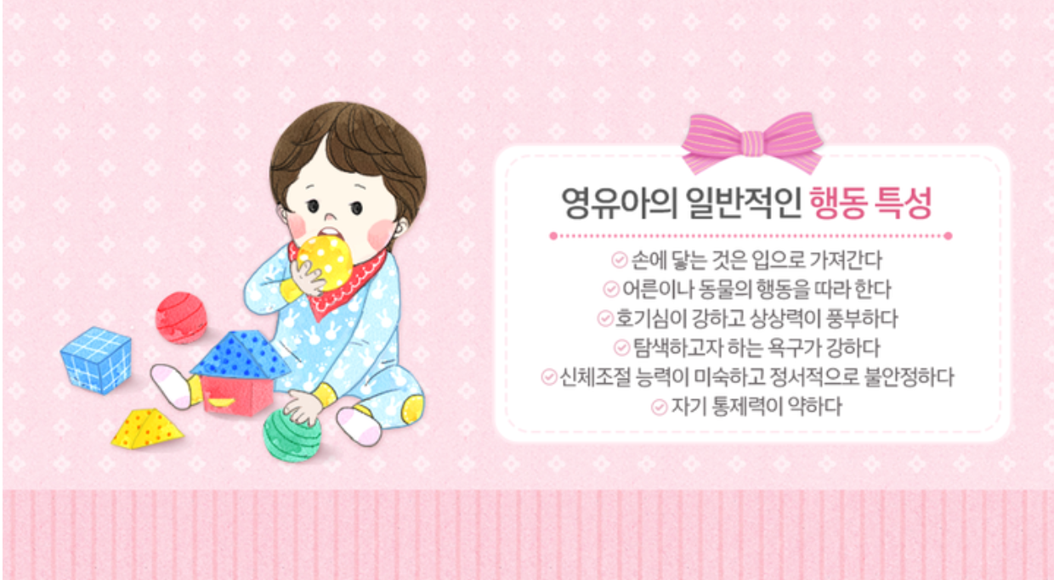
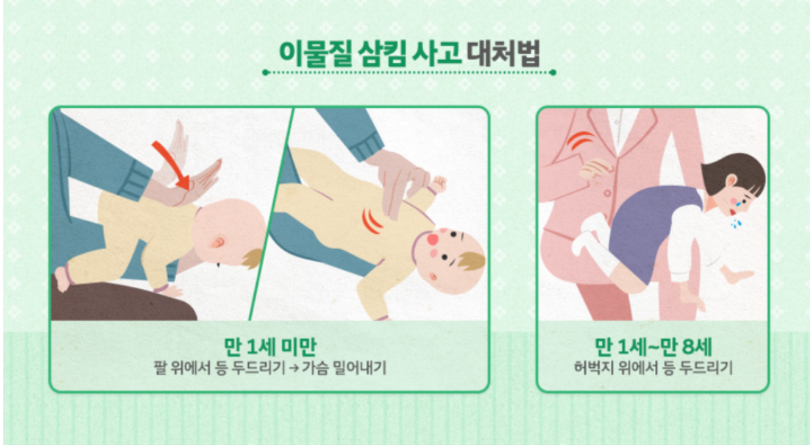
2. 아이디어 개요
1) 아이디어 소개 - 주요 기능
(1) 감지된 위험물과 관련하여 발생할 수 있는 사고 유형 정보, 환경 개선 방안 제공
(2) 연령/성별/장애 여부 등에 따라 위험물과 안전 사고 세분화 가능
(3) 발생할 수 있는 안전 사고의 유형, 빈도, 위해 정도 등을 고려하여 산출된 위험도를 색상 등으로 시각화

Slide 12
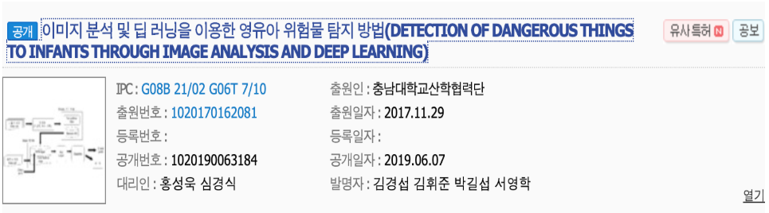
2. 아이디어 개요
2) 기존 유사 특허
- 위의 특허는 인식된 이미지의 종류, 성인의 유무를 기준으로 위험 정도를 정의
- 객체탐지 기술을 통해 성인의 유무, 어린이와 위험물체의 픽셀 거리를 기반으로 위험상황을 판단하는 아이디어

Slide 13
2. 아이디어 개요
3) 기존 특허와 Baby Guard의 차이점
사물로부터 일어날 수 있는 사고에 대한 정보와 환경 개선 방안을 To-do-list 형태로 제공
위험의 기준을 성인의 유무, 어린이와의 거리에 따라 나누지 않고 탐지된 물체의 사례 기반의 통계 자료를 바탕으로 위험의 정도를 판단
위험의 정도를 색의 스펙트럼을 통해 표현하여 사용자로부터 위험을 더 정확히 탐지할 수 있도록 도움

Slide 14





3. 아이디어 구현방안
Object Detection + 사고사례 데이터 분석 기반의 경보 시스템

Slide 15
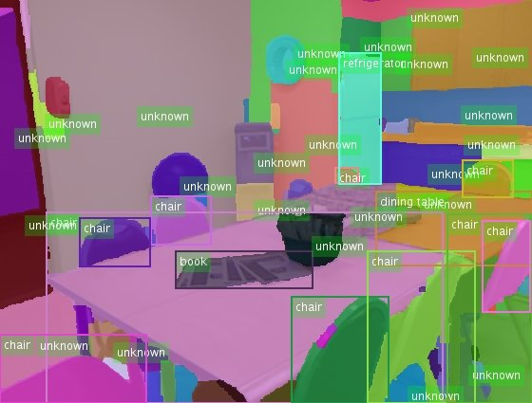
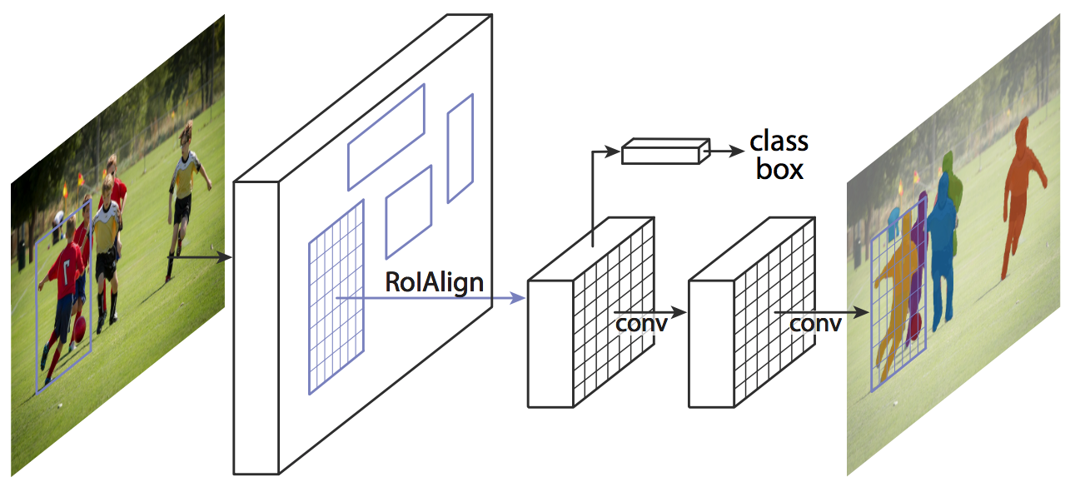
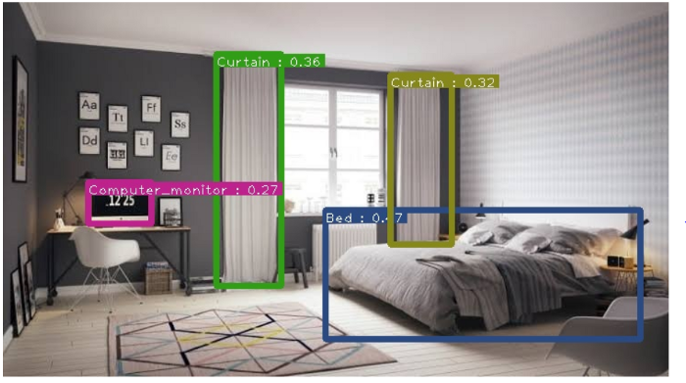
3. 아이디어 구현방안
모델 개발 계획
Mask R-CNN, YOLO v3, RefineNet, M2Det 등 기존 모델을 참고하여, 프로젝트 용도에 적합한 Object detection, 혹은 segmentation 모델 개발
국내 실제 사고사례의 통계적 사실을 기반으로 위험도 지표 개발

Slide 16
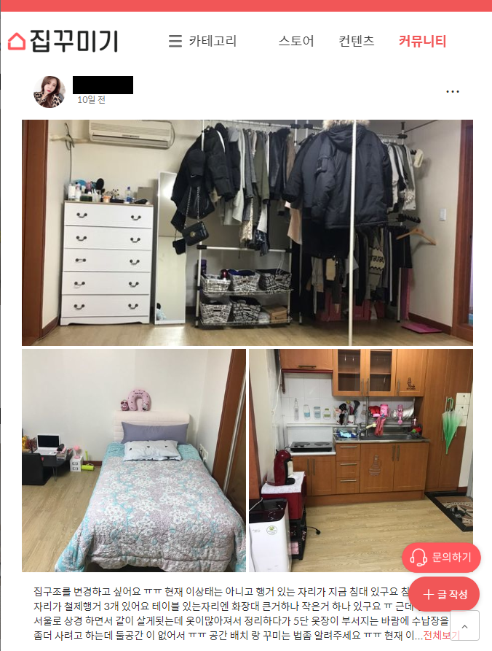
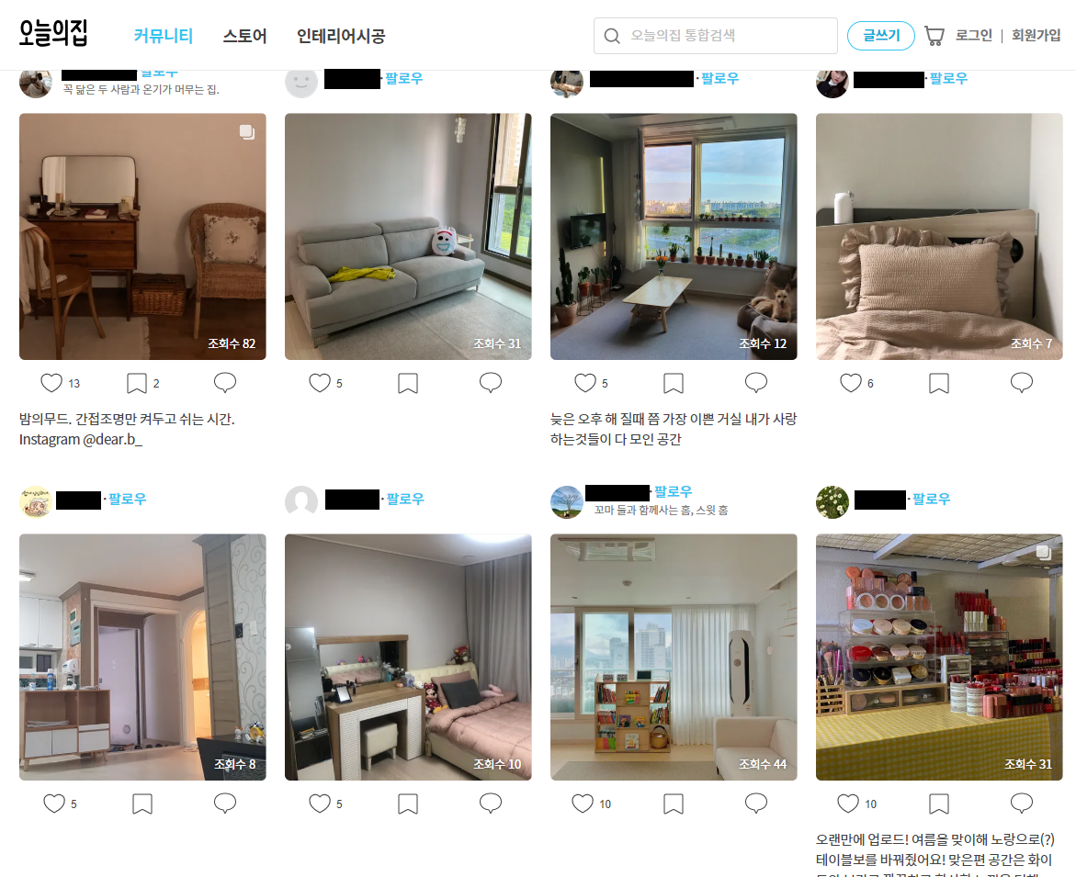
3. 아이디어 구현방안
데이터 수집 계획
오늘의집, 집꾸미기 등 국내 인테리어 커뮤니티의 실제 사진 데이터를 크롤링
COCO, ImageNet, 등의 Indoor scene recognition 관련 dataset에 용도에 맞게 추가적으로 labeling 하여 사용
한국 소비자원 영유아 사고사례 중 실내 사례에 집중하여 데이터 분석

Slide 17
3. 아이디어 구현방안
예상 결과물

Slide 18
4. 활용방안 및 기대효과
육아 초보에게 아이가 자라는 환경을 미리 점검해볼 수 있는 기회를 제공하여 아이의 안전사고 발생 위험 감소를 기대
유아 관련 시설 설립 시 실내 안전 점검 기반을 마련
기존 인터넷 검색보다 영유아 안전 정보에 대한 접근성과 직관성을 높여 경제적 환경 등으로 인해 육아에 전념할 수 없는 취약계층 보호자들이 큰 효과를 볼 것으로 기대

Slide 19
/
THANK YOU
들어주셔서 감사합니다.

